Slide 1
Команда Екатеринбурга
Екатеринбург лучший город для жизни и бизнеса

Slide 2
Экономическое положение Свердловской области
Оборот организаций Свердловской области в январе-сентябре, млн. руб.
Объем отгруженных товаров собственного производства Свердловской области по ОКВЭД, млн. руб.
2019
3.117.416
2019
88.635
1.808.738
233.561
48.050
+4,2%
+ 38,7 %
+1,4%
2020
122.903
1.809.327
228.654
49.270
2020
3.248.555
Добыча полезных ископаемых
Обрабатывающие производства
Обеспеч. эл.энергией, газом и паром
Водоснабж.;
Водоотвед.;
Утилизация отходов
Инвестиции в основной капитал в январе-сентябре, млрд. руб.
Среднегодовая численность занятых в экономике, тыс. чел.
Уровень зарегистрированной безработицы, %
-0,56%
-8,47%
2019
171,61
+10,0%
2020
188,81
собственные
средства
привлеченные
средства
2019
2020
Россия
Сверловская область
Источник: данные отчетов «Итоги социально-экономического развития за 2019 и 2020 годы (январь-сентябрь)»

Slide 3
Обсуждение с научным сообществом
Проведено заседание круглого стола по теме Развитие экономики города Екатеринбурга в XVIII – XX веках.
Участники:

Slide 4
Основные этапы развития Екатеринбурга
ТОРГОВО-ПРОМЫШЛЕННЫЙ ГОРОД
СТОЛИЦА ИНДУСТРИАЛИЗАЦИИ Урала
ГОРОД С МНОГОУКЛАДНОЙ ЭКОНОМИКОЙ
ГОРОД-ЗАВОД
ГОРНЫЙ ГОРОД
ОПОРНЫЙ КРАЙ ДЕРЖАВЫ
1723-1781
1781-1861
1861-1917
1918-1941
1941-1990
1990-2023
 | Ресурс развития | Средства империи для решения нужд обеспечения страны медью и железом. Горные инженеры | Статус Горного города и ресурсы Министерства финансов Горные инженеры Старообрядцы - Меценаты | Железная дорога Выставка 1887 года Горный институт Горные инженеры «Новые» Старообрядцы - Меценаты | Статус столицы Уральской области Бывшие инженеры и специалисты горнозаводских предприятий «Ленинградский» десант ученых | Эвакуация промышленных предприятий и РАН Строительная отрасль Наукоемкие предприятия Человеческий капитал из других предприятий и РАН | Переход к модели многоотраслевой экономики, финансы, развитие торговли, сервиса, транспорта, IT, Значительное количество сотрудников НИИ и КБ, развитая культурная среда
 | Ключевые предприятия | Екатеринбургский завод Монетный двор | Монетный двор Золотосплавочная лаборатория Императорская гранильная фабрика | Банки ЖД мастерские Мельницы Торговые предприятия Культура | Уралмаш Верх-Исетский завод Металлист Уралэлектромашина Органы власти Горный институт (УрГУ) | Уралмаш НПО Автоматики Свердловский домостроительный комбинат РАН | НПО Автоматики, СКБ Контур, Кольцово, Гринвич, МЕГА, РМК, УГМК, Застройщики, УрФУ, Креативные индустрии, банки, РАН
 | Доминирующая сфера экономики | Металлургия железа и меди | Золотодобыча и обработка золота Монетный двор и механическая фабрика Салотопенный бизнес | Торговля Зерновой бизнес Винокуренный бизнес Обрабатывающая промышленность | Машиностроение Производство трансформаторной стали | Машиностроение Строительная отрасль Наукоемкие предприятия Обрабатывающая промышленность | Торговля, сервис, Промышленность Транспорт, девелопмент IT и креативные индустрии

Slide 5
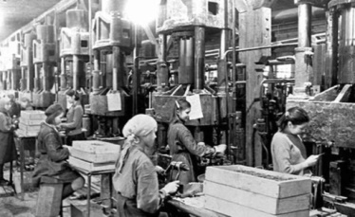
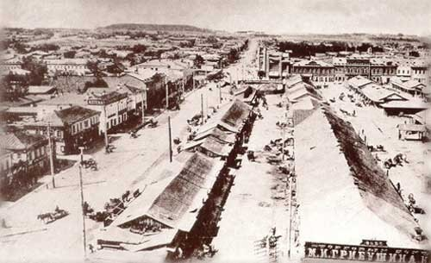
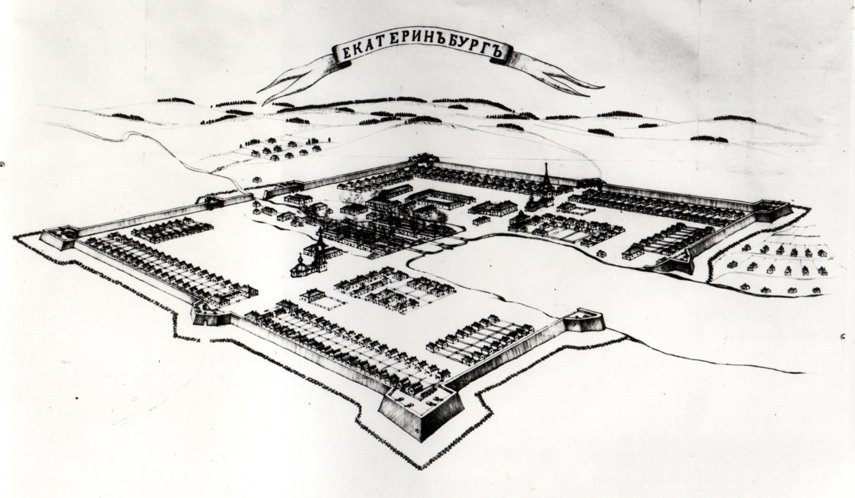
Екатеринбург всегда был одним из лидеров страны в догоняющих волнах промышленной революции
Роли Екатеринбурга в промышленных революциях
Производительность труда
3 промышленная революция
?
2 промышленная революция
Индустриально-промышленный центр СССР
1 промышленная революция
45 лет
Мир
Торгово-промышленный город
0 промышленная революция
Екатеринбург
Мировой центр горнозаводской промышленности
1700
1850
1900
2000
Цикл Кондратьева (периодические циклы сменяющихся подъёмов и спадов современной мировой экономики)

Slide 6
Двухкратный рост занятости в сфере торговли сопровождался значительным сокращением занятости в сфере производства
Структура занятости по видам деятельности в Екатеринбурге на 2007 и 2019 гг., %
гос. управление
производство
здравоохран.
строительство
образование
транспорт
фин. деят.
торговля
прочее
2007
19%
7%
12%
7%
13%
9%
9%
6%
18%
100
2019
14%
14%
10%
6%
11%
10%
10%
3%
22%
100
Источник: данные отчетов «Итоги социально-экономического развития Екатеринбурга за 2007 и 2019 годы

Slide 7
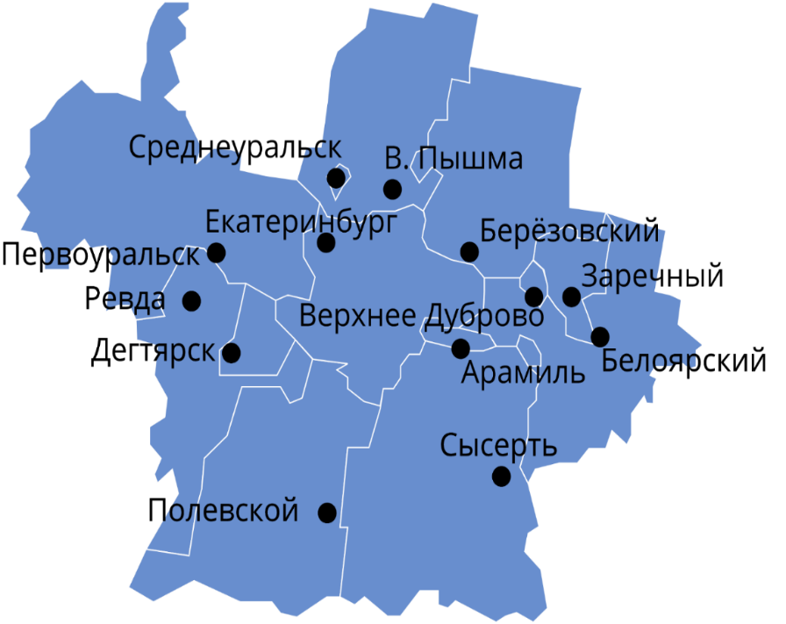
Состояние экономического развития Екатеринбургской агломерации
Территория Екатеринбургской агломерации
Географическая структура экономики ЕГА , %
Структура инвестиций в ЕГА, %
100%
3,8%
2,0%
город Екатеринбург
4,8%
2,8%
2,0%
ГО Верхняя Пышма
75,0%
84,8%
83,8%
город Екатеринбург
ГО Первоуральск
ГО Ревда
Полевской ГО
25,0%
Березовский ГО
15,2%
16,2%
Другие МО
Другие
2015
2017
2020
Структура отгрузки ЕГА в 2020 г., %
Средняя заработная плата в ЕГА в III кв. 2020 г., тыс. руб.
3,5%
город Екатеринбург
Го Верхняя Пышма
3,9%
6,5%
ГО Верхняя Пышма
6,3%
3,2%
ГО Первоуральск
Город Екатеринбург
Полевской ГО
ГО Заречный
59,6%
Березовский ГО
Сысертский ГО
17,1%
ГО Ревда
Другие
Белоярский ГО
ГО Дегтярск
Характеристики Екатеринбургской агломерации
Высокая неравномерность распределения экономической активности
Неравномерность распределения доходов от местных налогов
Растущая концентрация инвестиционной активности в ядре агломерации
Значительная разница в средних зарплатах в агломерации
1
2
3
5

Slide 8
Выручка 14 крупнейших организаций Екатеринбургской агломерации составляет более 50 % объема промышленного и транспортного рынка
Анализ выручки организаций промышленной и транспортной отрасли Екатеринбургской агломерации, млн. рублей
1.200.000
1.100.000
1.000.000
Группа УГМК*
УРАЛЭЛЕКТРОМЕДЬ
900.000
Русская Медная Компания
Группа Синара
800.000
ТМК ЧЕРМЕТ
Уральские локомотивы
700.000
федеральная Грузовая Компания
600.000
Уральские авиалинии
НЛМК-УРАЛ
500.000
ВИЗ-Сталь
Северский Трубный Завод
400.000
Машиностроительный Завод Имени М.И.Калинина
УРАЛРЕДМЕТ
300.000
Екатеринбургский Завод по Обработке Цветных Металлов
Прочие компании
0
2010
2011
2012
2013
2014
2015
2016
2017
2018
2019
*Изменение выручки Группы УГМК обусловлено внутрикорпоративной реформой и упразднением управляющей компании «УГМК-Холдинг»
Источник: анализ данных Организаций строительной отрасли (данные получены с использованием сервиса Контур.Фокус), расчеты команды Екатеринбурга

Slide 9
Большинство организаций промышленной и транспортной отрасли в Екатеринбургской агломерации находятся на этапе стабильности
Жизненный цикл организации. Модель Ицхака Адизеса
Стабильность
Выручка организации
Расцвет
Ранняя бюрократия
Крупные организации заняли «свою нишу», финансово устойчивы и имеют стабильную выручку
Основной стратегией организаций является удержание непрерывного роста и развития
Активный рост
Бюрократия
Рождение
Смерть
Распределение организаций промышленной и транспортной отрасли в Екатеринбурге по жизненным циклам Адизеса
Время
Число организаций
Источник: анализ данных Организаций строительной отрасли (данные получены с использованием сервиса Контур.Фокус), опрос экспертов строительной отрасли с опытом более 10 лет, расчеты команды Екатеринбурга

Slide 10
Сегодня шесть строительных организаций занимают 55% строительного рынка Екатеринбурга
Анализ выручки организаций строительной отрасли Екатеринбурга, млн. рублей
42.000
40.000
38.000
36.000
34.000
32.000
ЛСР
30.000
Атомстройкомплекс
28.000
Форум-Групп
26.000
Брусника
24.000
ТЭН
22.000
Принцип Недвижимость
20.000
ПИК
18.000
Прочие компании
16.000
14.000
2.000
0
2010
2011
2012
2013
2014
2015
2016
2017
2018
2019
Источник: анализ данных Организаций строительной отрасли (данные получены с использованием сервиса Контур.Фокус), расчеты команды Екатеринбурга

Slide 11
Большинство организаций строительной отрасли в Екатеринбурге находятся на этапе расцвета и ранней бюрократии
Жизненный цикл организации. Модель Ицхака Адизеса
Стабильность
Выручка организации
Расцвет
Ранняя бюрократия
Крупные организации сфокусировались на получении прибыли, вследствие чего стали менее гибкими и начали терять конкурентоспособность
Молодые организации делают ставку на развитие менеджмента, повышают конкурентоспособность и активно наращивают выручку
Активный рост
Бюрократия
Рождение
Смерть
Время
Распределение организаций строительной отрасли в Екатеринбурге по жизненным циклам Адизеса
Число организаций
Источник: анализ данных Организаций строительной отрасли (данные получены с использованием сервиса Контур.Фокус), опрос экспертов строительной отрасли с опытом более 10 лет, расчеты команды Екатеринбурга

Slide 12
Включение во внешние контексты и основная функция
 | Экономика бюджета | Индустриальная экономика | Экономика сервиса | Экономика знаний
Мир
Страна
Федеральный округ
Субъект
Агломерация
Город

Slide 13
Международными бенчмарками для Екатеринбурга могут выступать города-миллионники с индустриальным прошлым
Население, чел.
Страна
Город
Описание
Исконно индустриальный город, расположенный в центральной части страны
Сегодня более 88% жителей работают в сфере сервисов и услуг
Бирмингем
1 140 000
Великобритания
Одни из современных быстрорастущих городов-миллионников Китая
Является важным центром энергетики для страны
Фушунь
1 380 000
КНР
Основан в 1884 году возле важного железнодорожного узла
Высокий уровень жизни в городе обеспечен притяжением нефтяных доходов
Калгари
1 285 000
Канада

Slide 14
Производительность труда в Екатеринбурге конкурентоспособна только при сравнении с городами России
Производительность труда, тыс. $ на человека
Численность населения, тыс. чел.
Челябинск
Челябинск
Новосибирск
Новосибирск
Пермь
Пермь
Уфа
Уфа
Екатеринбург
Екатеринбург
Фушунь
Фушунь
+568%
Бирмингем
Бирмингем
Калгари
Калгари
Комментарии: производительность труда рассчитана как отношение объема ВВП, формируемого городом, к численности населения, данные по ВВП за 2017 год, по численности населения за 2018-2019 года. Источник данных – исследование «Экономика городов-миллионников: право на развитие», отчеты Глав городов, данные Ceic, курсы валют на 11.10.2020

Slide 15
Заработная плата в Екатеринбурге является достаточной по меркам России, но недостаточно высока на мировом уровне
Среднемесячная номинальная начисленная заработная плата
за 2019 г., $
Челябинск
Пермь
Новосибирск
Уфа
Екатеринбург
+387%
Калгари
Бирмингем
Фушунь
*По данным Федеральная служба государственной статистики
**По данным международной организации труда
Источник: данные ФСГС, данные официальных сайтов городов, курс доллара на 11.10.2020

Slide 16
Анализ текущей ситуации
Ключевые последствия для города сегодня
Плотная застройка необеспеченная инфраструктурой
Засилье старых промышленных предприятий на территории города, неэффективное использование территории
Разбалансированная транспортная инфраструктура (в т.ч. незавершенный проект строительства метро – построена только 1 линия из 3-х)
Устаревший парк общественного транспорта
Изношенные коммунальные сети
Остаточный потенциал ставки
Розничная торговля переходит из торговых центров в онлайн
Наличие развитой инженерной школы
Активное местное сообщество
Возможность реновации промышленных площадок
Логистический потенциал
Развитые инжиниринговые и девелоперские компетенции
Ключевые проблемы
Отсутствие свободных территорий для развития инфраструктуры и общественных пространств
Низкая производительность труда
Высокие транзакционные издержки
Трудность реализации управленческих решений в связи с наличием большого числа и разнообразия стейкхолдеров
Отток кадров с высоким уровнем компетенций
16

Slide 17
Ставка на торговлю в постковидной экономике теряет свою привлекательность для Екатеринбурга
Структура занятости по видам деятельности в Екатеринбурге
на январь-июнь 2019 и 2020 гг., %
производство
здравоохран.
строительство
торговля
образование
транспорт
фин. деят.
гос. управ.
прочее
2019
14.21%
15.08%
9.86%
5.72%
10.87%
9.66%
9.53%
3.25%
21.82%
- 4 426 человек
2020
14.55%
14.29%
9.97%
5.24%
10.70%
9.89%
9.59%
3.24%
22.52%
Источник: данные отчетов «Итоги социально-экономического развития за 2019 и 2020 годы (январь-июнь)»

Slide 18
Ограничения, введённые в связи с распространением COVID-19, будут иметь долгосрочные последствия для Екатеринбургской агломерации
 | СЕГОДНЯ | ЗАВТРА?
 | Люди повсеместно работают удаленно | Повсеместное внедрение удаленной работы Возросшая потребность в цифровых услугах Ускоренный переход к цифровой экономике
 | Ограничения для одних бизнесов и возможности для других | Классические формы розничной торговли (ТРЦ) вытесняются сервисами доставки Меняется спрос на офисные помещения (почасовая аренда офисов) Зарождаются новые отрасли (дезинфекция салонов автомобилей)
 | Потребность в мерах поддержки со стороны региона | Возрастает роль государственного и муниципального управления Потребность в обновлении важных услуг, таких как здравоохранение Сохранится потребность в поддержке пострадавших отраслей (туризм)
 | Зарождается потребность в новой инфраструктуре | Безопасные городские пространства Рост потребности в индивидуальном транспорте (велосипеды, самокаты) Новая жизнь старых площадей (переформатирование ТРЦ в склады)
 | Возросла нагрузка на городской и региональный бюджет | Нагрузка на бюджет в среднесрочной перспективе сохранится Появление новых источников поступлений в краткосрочн. перспект. маловероятно Рост потребности агломераций в привлечении заемных средств
–
–
ИСТОЧНИК: аналитика рабочей группы, исследование Boston Consulting Group

Slide 19
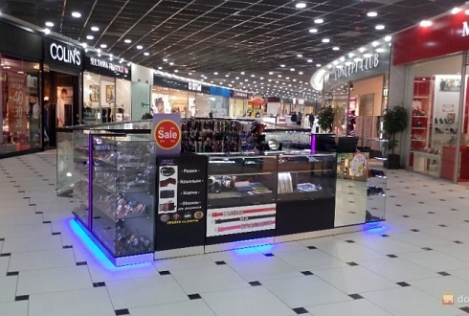
Торговля онлайн формата приносит меньше поступлений в бюджет и создает меньше рабочих мест для Екатеринбургской агломерации
Тип объекта | розничный магазин в ТРЦ | пункт выдачи онлайн заказов
Площадь помещения | 100 кв.м. | 60 кв.м.
Число работников | 5 человек | 2 человека
Выручка | 35 млн. руб. /год | 50+ млн. руб./год
НДФЛ | 56 961 руб. /год | 20 450 руб. /год
Налог на прибыль (место поступления) | г. Екатеринбург | г. Москва
-40 %
-60 %
+43 %
-64 %
Источник: расчеты департамента стратегического развития территорий Министерства экономики и территориального развития Свердловской области , опрос участников рынка в Свердловской области

Slide 20
Ключевые последствия для Екатеринбурга
+13%
Качество человеческого капитала
Покупательский
спрос
Доля промышленного производства
Занятость
Уровень технологичности промышленной продукции
1990
2020
Численность населения
г. Екатеринбурга, тыс. чел.

Slide 21
СПАСИБО за внимание

